Slide 1
Pagpuno ng Datos sa Form

Slide 2
Ang pagpuno ng isang form ay isang gawain o paraan ng pagbibigay ng pangunahing datos at/o impormasyon tungkol sa isang tao. Iba’t iba ang uri ng form na pinupunuan ng isang tao. Karaniwang hinihingi sa isang form ang pangalan.
Iba’t iba ang dahilan at gamit sa pagpuno ng form. Ilan sa mga halimbawa nito ay ang mga form sa paaralan tulad ng identification card o ID, card sa silid-aklatan (library card), at iba pang katulad nito. Maaari din itong para sa aplikasyon, trabaho, sarbey, at iba pa. Kaya naman, kailangang maging maingat sa pagpuno ng isang form. Narito ang mga dapat isaalang-alang sa pagsagot ng form:
1. Basahing mabuti ang hinihinging impormasyon bago ito punuan.
2. Tiyaking totoo at wasto ang ibinigay na impormasyon batay sa datos na hinihingi.

Slide 3
3. Isaalang-alang ang wastong baybay sa pagsulat ng datos.
4. Tiyaking malinaw ang inilahad na datos upang hindi lumikha ng kalituhan o ibang pagpapakahulugan.
5. Maging consistent sa paglalahad ng datos o pagpuno ng isang form.
6. Hanggang maaari ay huwag laktawan ang ibang datos na hinihingi sa form. Kung may ilang bahaging walang kaugnayan sa iyo, maaaring maglagay ng maikling tala na hindi angkop ang tanong at/o aytem.
7. Ibigay ang pinakabagong impormasyon hinggil sa iyo (mga halimbawa: numero ng telepono, tirahan, at iba pa).
8. Gumamit ng nakalimbag na letra o hindi dikit-dikit na pagkakasulat upang mas madaling mabasa at maunawaan.
9. Panatilihing malinis ang pinupunuang form.
10. Basahing muli ang form bago ipasa upang masigurong tama at kompleto ang datos na isinulat.

Slide 4
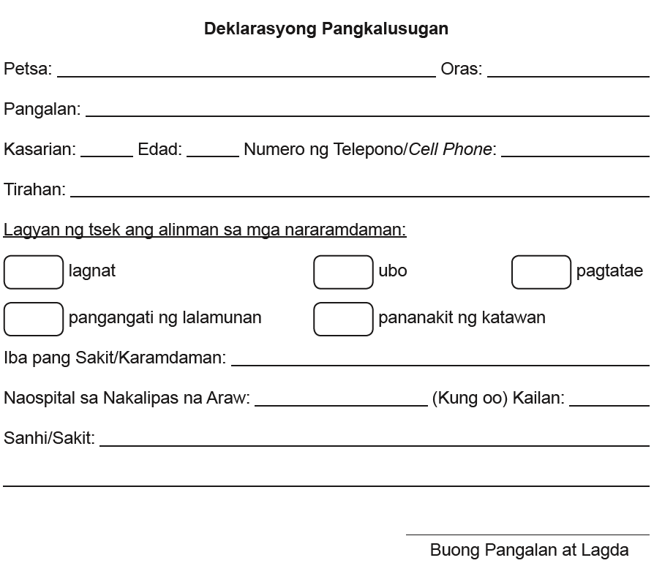
Halimbawa ng form na karaniwang pinupunuan ngayong pandemya:

Slide 5
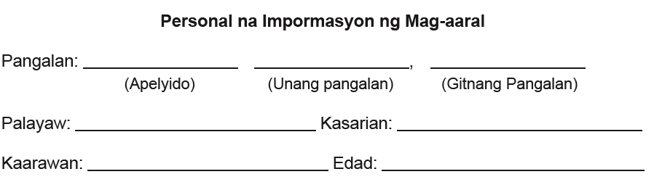
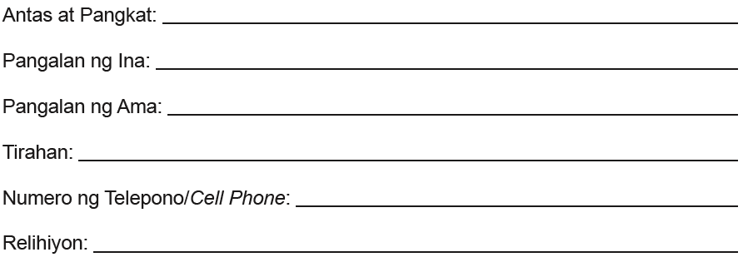
Halimbawa ng isang form sa paaralan:

Slide 6
Pagsasanay
Panuto: Sagutin ang sumusunod na tanong. Isulat ang mga sagot sa iyong kuwaderno.
1. Ano ang unang impormasyong karaniwang hinihingi sa isang form?
2. Ano-anong datos at impormasyon ang nakapaloob sa form? Nakita ba ang personal na impormasyon?
3. Madali bang maunawaan at makita ang impormasyon? Bakit?
4. Bakit kailangang totoo ang datos na isusulat sa isang form?
5. Sa anong paraan nakatutulong ang form?

Slide 7
Susi sa Pagwawasto
1. Pangalan
2. mahalagang impormasyon/oo
3. Oo, dahil limitado ang nakalagay sa form. Kung ano lamang ang tiyak/mahahalagang impormasyon ang hinihingi. (Maaari pang magbigay ng iba pang sagot ayon sa naunawaan ng mag-aaral.)
4. Malayang sagot ayon sa naunawaan ng mag-aaral.
Halimbawang sagot: Ang form ay kailangan para sa mahahalagang impormasyong kailangang malaman.
5. Malayang sagot ayon sa naunawaan ng mag-aaral
Halimbawang sagot: Mas madaling tandaan ang mahahalagang impormasyon.

